Slide 1
DP-100 Microsoft Certified: Azure Data Scientist Associate
Felipe Kenji Chikuji
Consultor Dados & IA
Real Impact Brasil
[1]

Slide 2

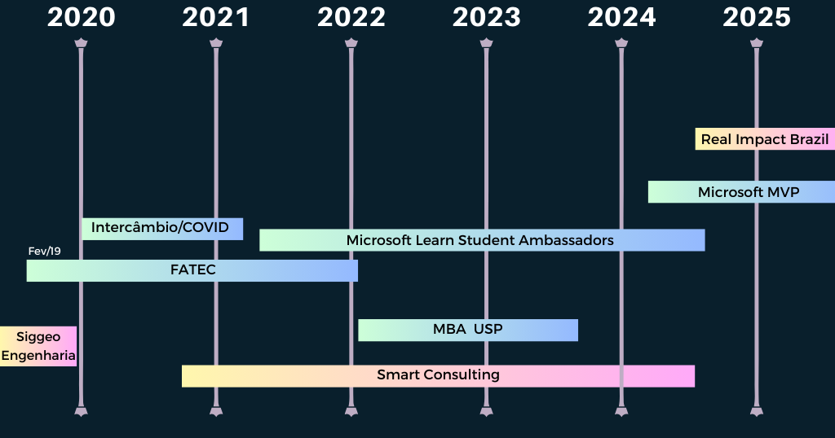
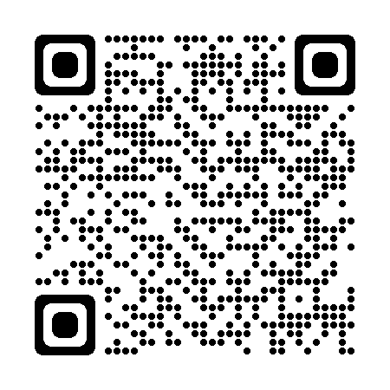
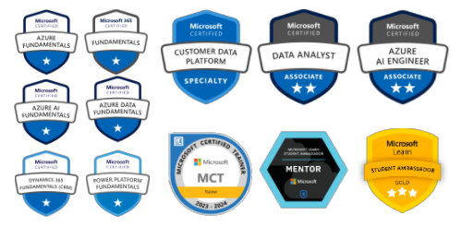

Sobre mim
Felipe Kenji Chikuji
Linkedin: www.linkedin.com/in/felipe-kenji-chikuji
Instagram: @felipechikuji

Slide 3
Objetivos do curso:
Depois de concluir este concurso, você conseguirá:
Projetar e criar um ambiente de trabalho adequado para cargas de trabalho de Ciência de Dados. Explorar dados e treinar modelos de aprendizado de máquina no Azure Machine Learning. Executar trabalhos e pipelines para preparar seus modelos para produção. Implantar e monitorar soluções escaláveis de Machine Learning. Otimizar modelos de linguagem para aplicativos de IA.
[3]

Slide 4
Perfil do público-alvo
Os candidatos a este exame:
Usam o Azure Machine Learning para gerenciar seus ativos e recursos para cargas de trabalho de Ciência de Dados.
Interagem com o workspace do Azure Machine Learning principalmente com o SDK do Python (v2).
Acompanham e gerenciam modelos de aprendizado de máquina com o MLflow.
Otimize modelos de linguagem com o Azure AI Foundry.
[4]

Slide 5

Obtenha uma Certificação Microsoft
92%
de profissionais de TI certificados se sentem mais confiantes em suas habilidades depois de obter certificações¹
Obtenha reconhecimento com a validação do seu conhecimento técnico pelo setor. Certifique-se de permanecer atualizado com as habilidades e a experiência necessárias para ter sucesso contínuo.
Comece em learn.microsoft.com/certifications
As certificações baseadas em função e especialidades da Microsoft exigem renovação anual.²
Saiba mais sobre a renovação da certificação em aka.ms/RenewYourCert
¹ "2023 Valor da Certificação de TI | Relatório do Candidato", Pearson VUE, 2023 ²As certificações básicas da Microsoft não expiram
[5]

Slide 6

Prepare-se para o exame de Certificação da Microsoft
Exam DP-100: Designing and Implementing a Data Science Solution on Azure
Área de estudo | Percentual
Projetar e preparar uma solução de aprendizado de máquina | 20-25%
Explorar dados e executar experimentos | 20-25%
Treinar e implantar modelos | 25–30%
Otimize modelos de linguagem para aplicativos de IA | 25–30%
Recursos de preparação para o exame:
Assistir a vídeos de preparação para exames
Revise o guia de estudo do exame
Fazer uma avaliação prática
[6]
Notes:
As porcentagens indicam o peso relativo de cada área no exame.
Quanto maior a porcentagem, mais perguntas você provavelmente verá nessa área.

Slide 7
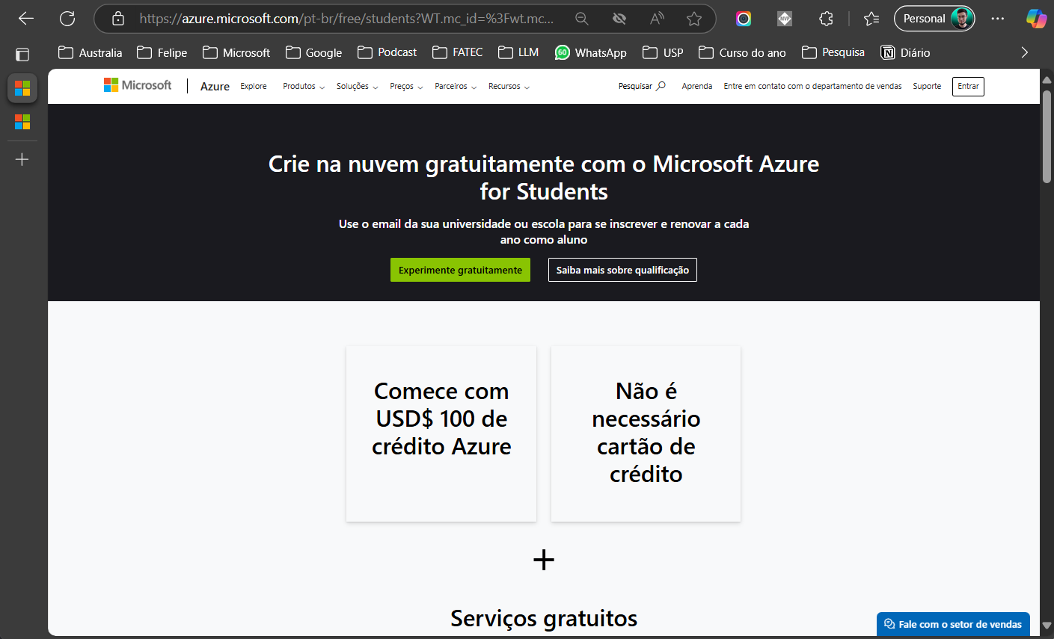
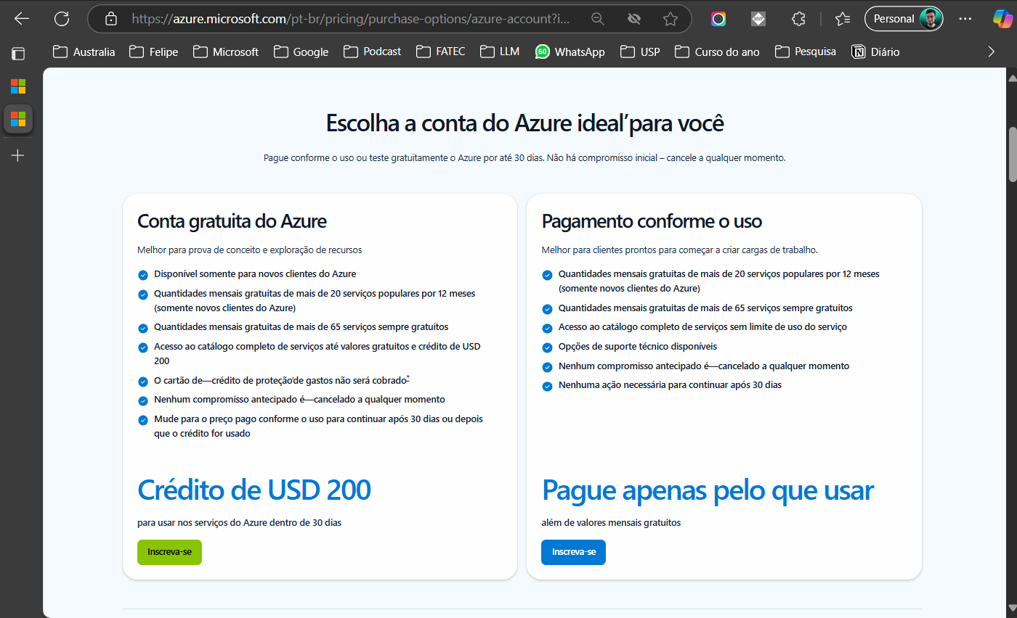

Microsoft Azure
Estudantes
Não Estudantes
Cuidado com o Cartão!!!
Microsoft Azure for Students – Crédito de Conta Gratuita | Microsoft Azure
[7]

Slide 8
DP-100 Microsoft Certified: Azure Data Scientist Associate
Obrigado e bons estudos!
[8]

